Slide 1

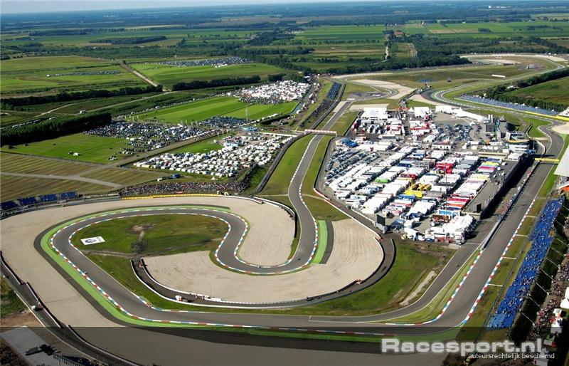
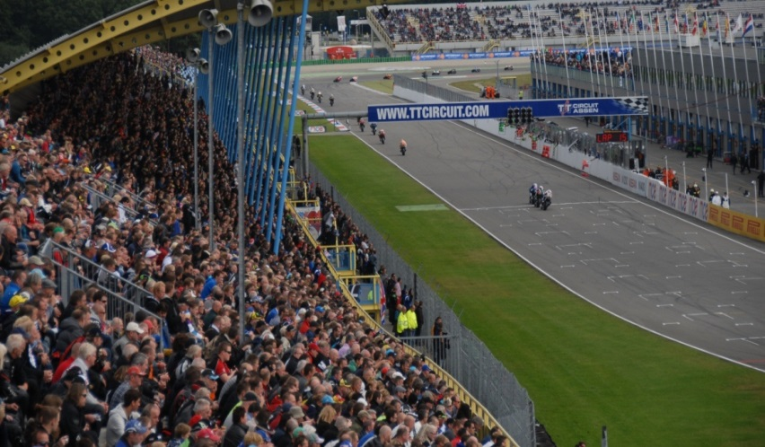
Assen - TT Circuit
- Zondag 26 juni Motul TT Assen
- Grootste sport event in Nederland
> 100.000 motorfans; veel nationaliteiten
TT Festival

Slide 2
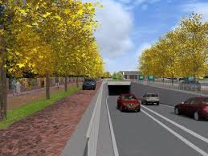
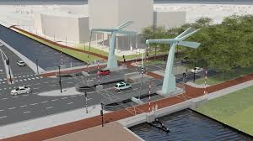
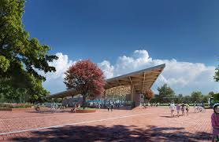
Assen
- 68.000 inwoners
- 36.000 banen
(zorg, diensten)
- FlorijnAs
(wegen, station, kanaal)

Slide 3
Living Lab Assen
Thema: Sensortechnologie
Cluster van kennisinstellingen, testfaciliteiten, overheid en andere partijen
o.a.
Incas3
Hanzehogeschool
Sensor City

Slide 4
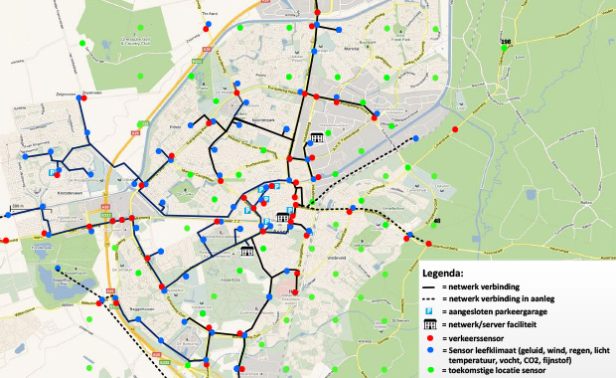
Sensor City
Notes:
Meetnetwerk met 200 aansluit punten, die meten: mobiliteit, leefklimaat (= temperatuur, druk, regen, fijnstof, CO2) geluid
Uitbreidingen naar bedrijventerreinen en TT Circuit

Slide 5
Living Lab Assen
E Intelligence:
na-oorlogse wijk
stimuleren afname energie- en
autogebruik
beïnvloeding van gedrag

